Slide 1
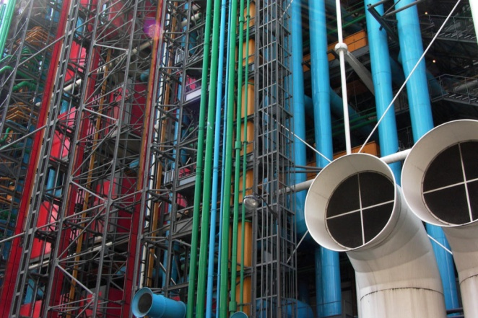
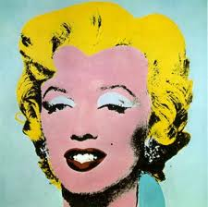
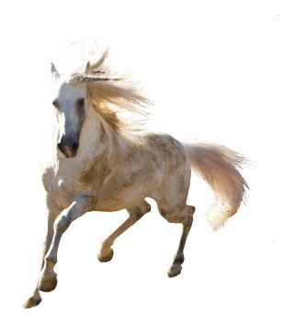
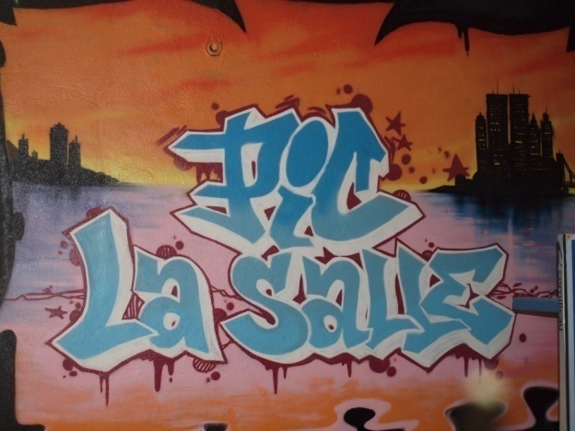
EPREUVE
DNB 2014
HISTOIRE DES ARTS

Slide 2
L’oral d’Histoire des Arts :
une épreuve d’examen obligatoire
Une note sur 20 coefficient 2 prise en compte pour l’obtention du DNB (non diffusée)
Objectif : Vérifier les connaissances et les capacités acquises
Support /dossier : Un travail à dimension historique, artistique et culturelle.
Modalités : Un oral de 15 minutes maximum, organisé par l’établissement, mené par un binôme de professeurs.

Slide 3
Aide à la constitution du dossier
(A rendre le lundi 12 mai 2014, à 10h)
Un dossier papier dactylographié (sommaire + le travail correspondant aux 5 objets d’étude que vous avez choisis).
Parmi les 5 objets d’étude, 2 sont antérieurs au 20ème siècle (avant 1901), 3 sont du 20ème siècle et 21ème siècle (1901 à 2013)

Slide 4
Un objet d’étude ? Que sa quo?
Une œuvre ou un ensemble d’œuvres et son contexte historique, géographique, culturel…Un artiste ou un courant artistique. Toutes les œuvres étudiées en classe pourront être utilisées pour point de départ de la recherche. Vous pouvez aussi choisir de travailler à partir d’une œuvre découverte par vous-même.
Exemples : «J’ai vu une pièce de théâtre, une exposition, un film de cinéma, une peinture, une sculpture, un clip musical, j’ai lu une bande dessinée, j’ai visité un monument qui m’a plu, ou je pratique une activité… »
N’hésitez pas à enrichir votre dossier de créations personnelles en lien avec les objets d’étude !

Slide 5
Peut-on passer l’oral à plusieurs ?
A partir du lundi 23 septembre, les professeurs principaux de 3ème distribueront la circulaire HDA. Vous y préciserez si vous êtes candidat individuel ou binôme (intra classe).
Comment peut-on être sûr que nos objets d’étude sont valables ?
On vous distribuera également une feuille de synthèse HDA sur laquelle vous indiquerez chacun des 5 objets d’étude et leur problématique.
Les professeurs seront chargés de les valider (mi novembre)

Slide 6
Le dossier doit-il être rédigé sur ordinateur ?
Oui
Peut-on faire une présentation diaporama de notre objet d’étude ? Utiliser l’ordinateur pour montrer un extrait de spectacle, de musique ?
Oui, il vous faudra préparer votre matériel en conséquence (clef USB) et vous être entraînés. Attention aux problèmes techniques.
Peut-on utiliser le dossier pour l’oral ?
Oui, il vous sera rendu le jour de l’oral et vous découvrirez l’objet choisi pour le jury. Mais attention, il ne s’agit pas d’une lecture du dossier, mais d’une présentation orale.

Slide 7
Le dossier sera-t-il noté ?
Non. Mais il va permettre au jury de choisir l’objet d’étude que vous allez présenter et montrera votre sérieux dans la préparation de cette épreuve.
A qui doit-on rendre le dossier ?
Au professeur chargé du cours de 10h le 12 mai 2014
Pourriez-vous nous réexpliquer les périodes historiques, les domaines artistiques ?

Slide 8
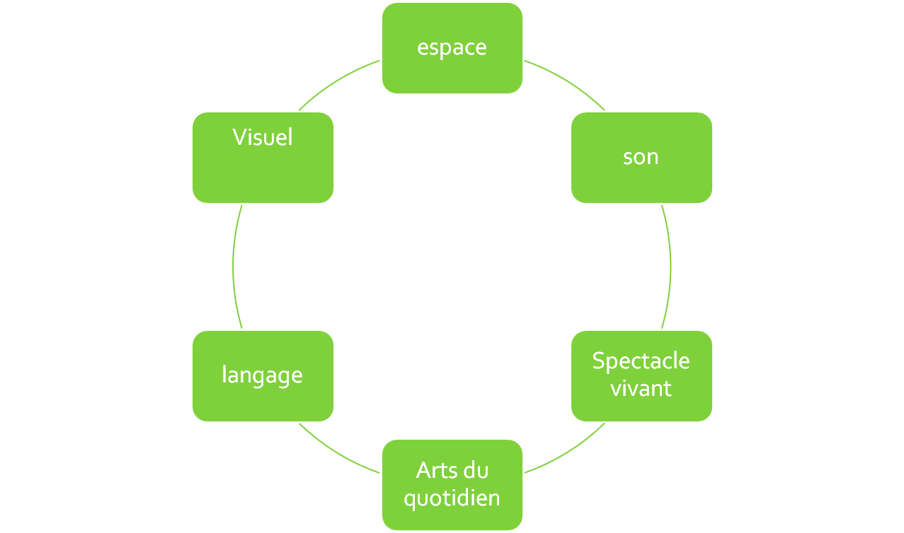
Architecture, art des jardins…
Peinture, sculpture, dessin, photos, cinéma, BD…
Musique, clip musical…
Histoire des Arts
5 objets d’étude
=
2 objets avant le 20ème siècle (avant 1901)
3 objets du 20ème siècle à nos jours (1901-2013)
Théâtre, danse, cirque, marionnettes, spectacle équestre…
Littérature (roman, poème…), calligraphie
Design, objets d’art…
Les 5 objets d’étude doivent s’inscrire dans 3 domaines artistiques ou plus de 3 domaines (plusieurs combinaisons)

Slide 9
Je prépare mon oral !
1) Présentation de l’objet d’étude choisi par le jury :
« J’ai choisi cet objet d’étude……parce que…. »
« Ce sujet traite de la question de…. » (problématique).
2) Développement de l’exposé :
Auteur (courte biographie, dates importantes)
Nature de l’œuvre, année, techniques, dimensions, lieu de conservation
Contexte (où, quand, pourquoi?)
Description et commentaire de l’œuvre
Ce que j’interprète / en quoi cet objet d’étude est-il important?
Mettre en relation avec d’autres œuvres, artistes
3) Conclusion
« Ce qui m’a intéressé…ce que j’ai appris… »
Quelques conseils
S’entraîner à parler pendant 5 minutes sans lire ses notes !
Dans le cas d’un travail en binôme : prévoir d’alterner les prises de paroles.

Slide 10
Le déroulement de l’épreuve ! Le mercredi 28 mai 2014
Donc pas de cours ! Lieu : collège PIC La Salle
-
-
-
Chaque candidat ou binôme devra se présenter au lieu et à l’heure indiqués sur la convocation officielle + Carte d’identité nationale
En salle 2107, récupération de votre dossier, prise de connaissance du sujet choisi par je jury et de la salle de l’oral.
L’épreuve s’organise en deux temps: un exposé puis un entretien :
Si l’oral est individuel : Temps de préparation: 20 mn + exposé 5 mn + entretien 10 mn : total de 15 mn maximum.
Si l’oral est collectif (uniquement 2 élèves) : Temps de préparation 25 minutes + 10 mn d’exposé pour le groupe (temps de parole à vous répartir – 5 minutes chacun) + 10 mn d’entretien avec le jury.

Slide 11
Sur quels critères vous êtes évalués ?
Bonne connaissance du sujet traité
Repères historiques, géographiques, culturels
Utilisation d’un vocabulaire spécifique au type d’œuvre et aux techniques de production
Sensibilité, curiosité, originalité
Capacité à s’exprimer à l’oral, à argumenter, à dialoguer avec le jury
Respect du temps
Questions diverses ?
La parole est à vous !

